Slide 1

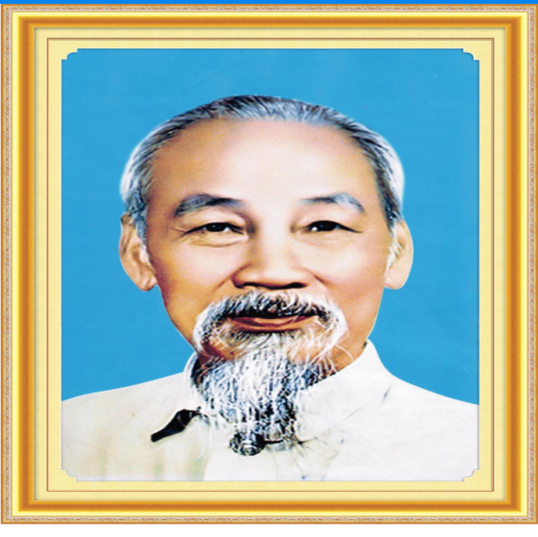
UBND PHƯỜNG PHÚC LỢI
Trường mầm non Hoa Trạng Nguyên
PHÁT TRIỂN NGÔN NGỮ
BÀI THƠ: ẢNH BÁC
Tác giả: Trần Đăng Khoa

Slide 2
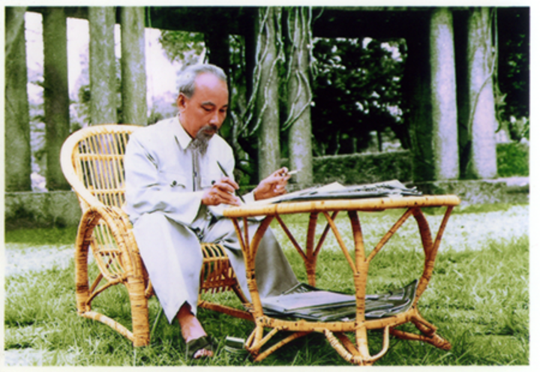

Slide 3
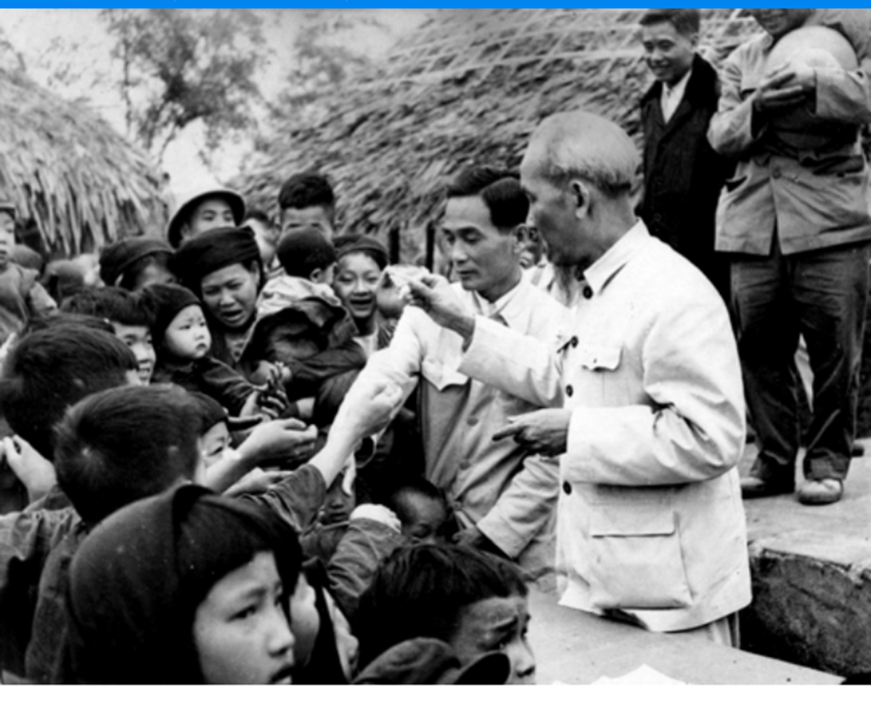

Slide 4
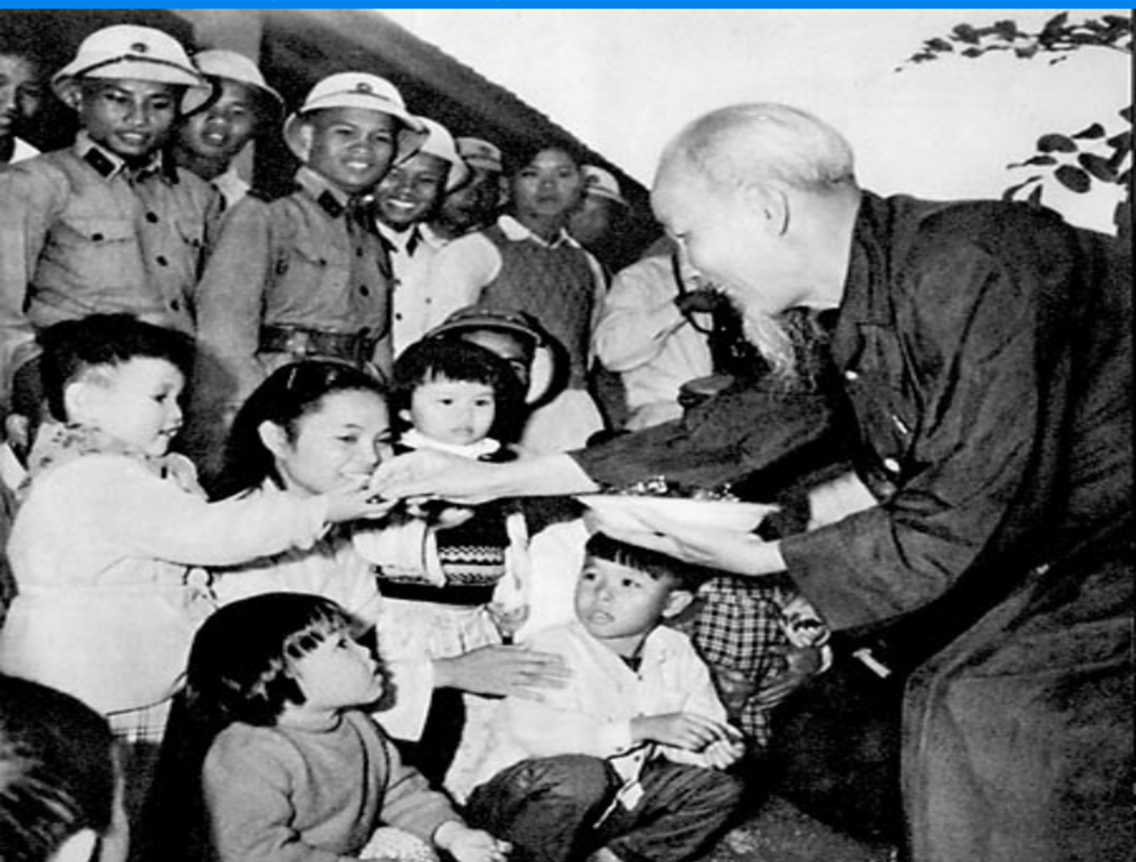

Slide 5
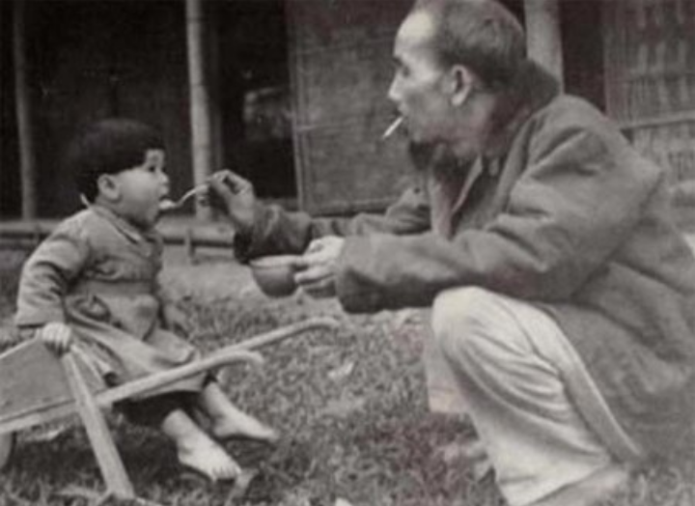

Slide 6
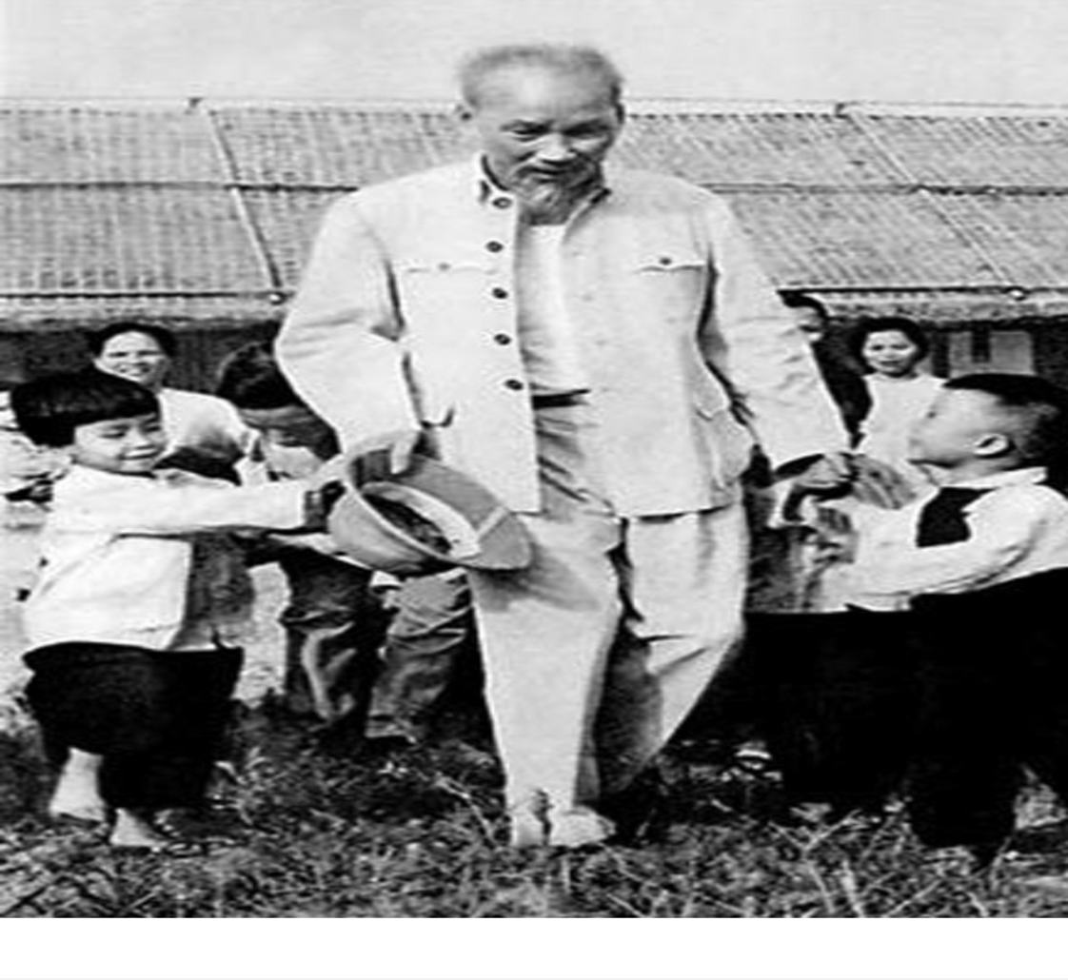

Slide 7
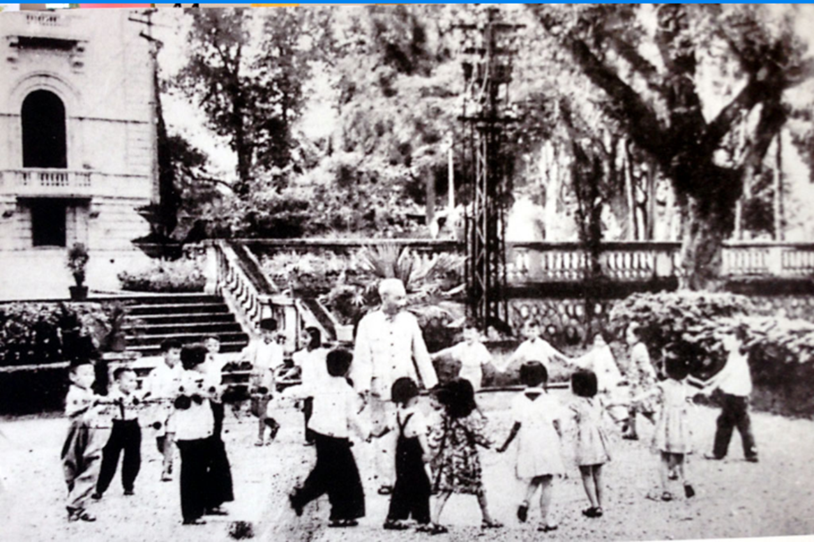

Slide 8
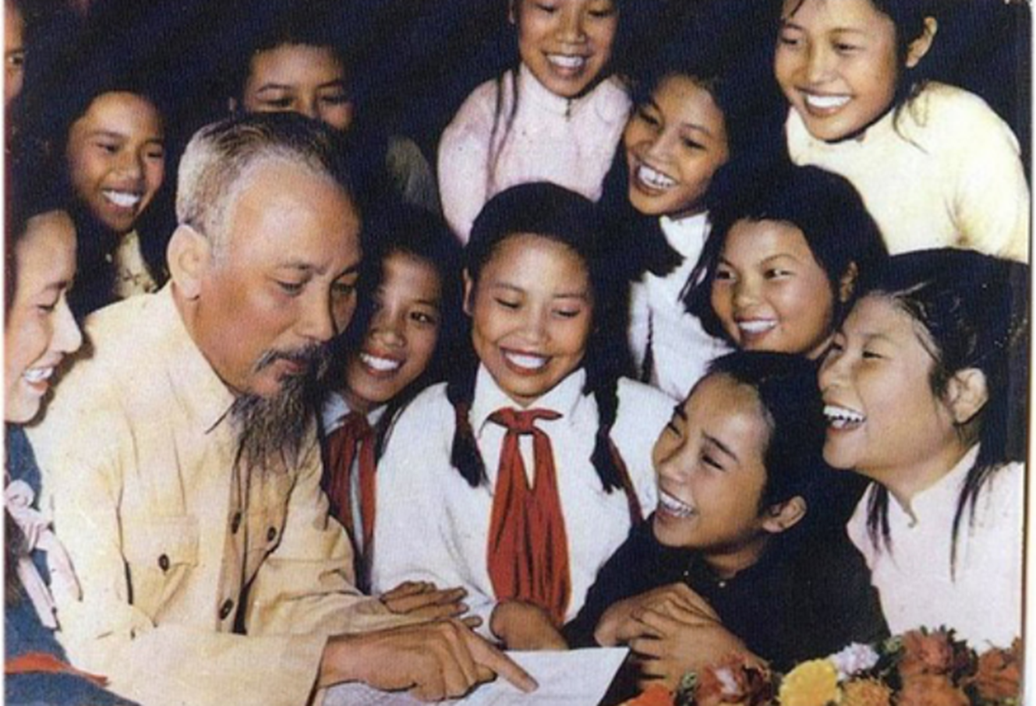

Slide 9

BÀI THƠ: ẢNH BÁC
Tác giả: Trần Đăng Khoa

Slide 10
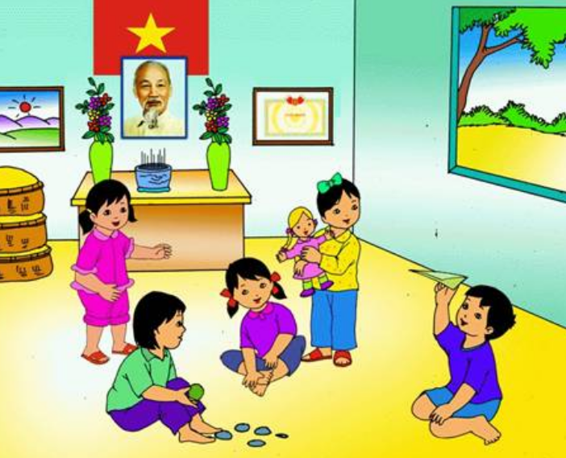
Nhà em treo ảnh Bác Hồ
Ngày ngày Bác mỉm miệng cười
Bên trên là một lá cờ đỏ tươi
Bác nhìn các cháu vui chơi trong nhà

Slide 11
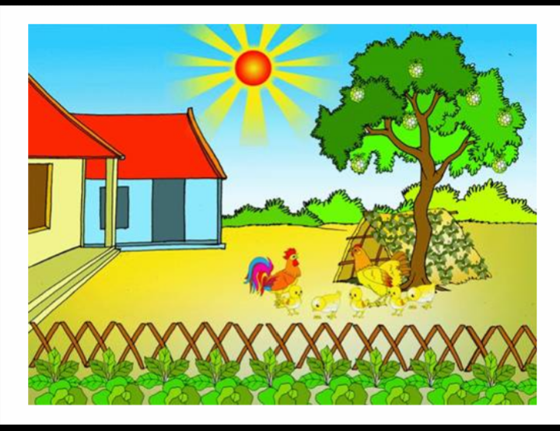
Ngoài sân có mấy con gà
Ngoài vườn có mấy quả na chín rồi

Slide 12
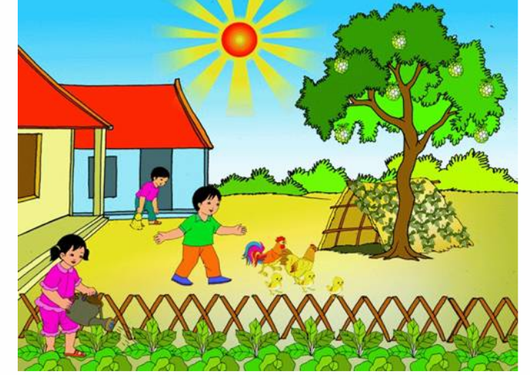
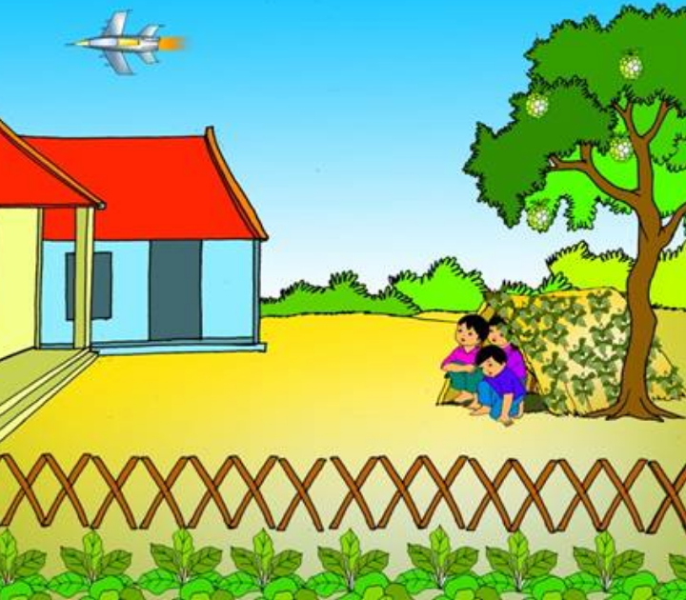
Em nghe như Bác dạy lời
Trồng rau, quét bếp, đuổi gà
Cháu ơi đừng có chơi bời đâu xa
tàu bay Mĩ
nhớ ra
hầm
ngồi
Thấy

Slide 13
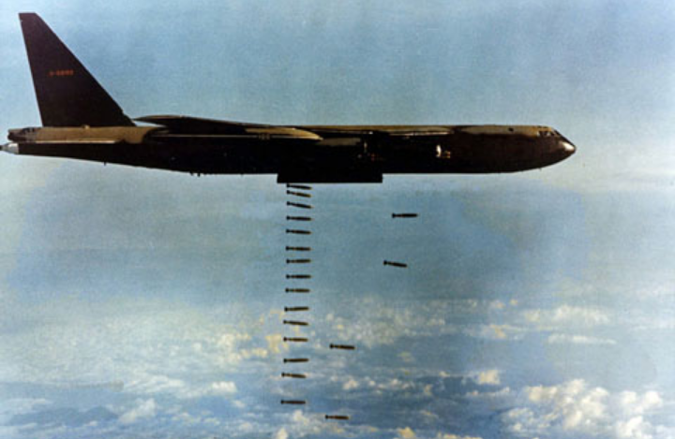
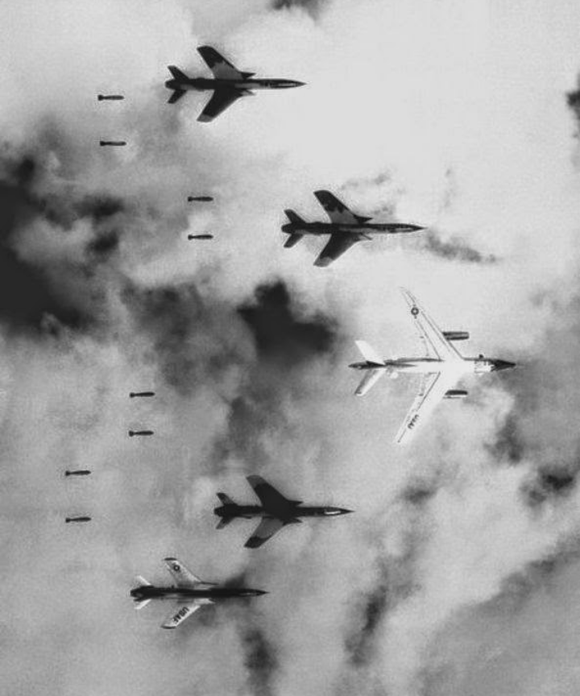
Tàu bay Mĩ- Máy bay Mĩ

Slide 14
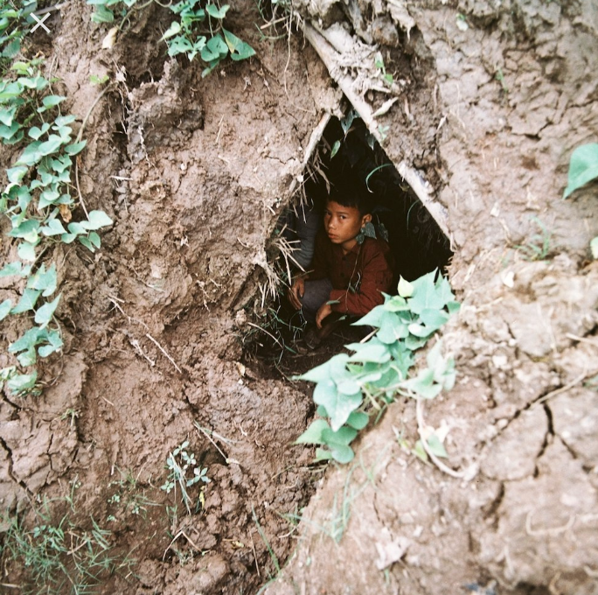
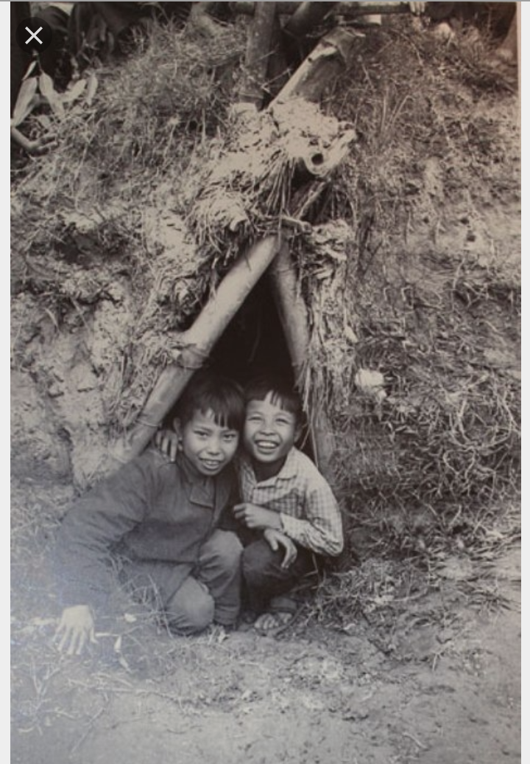
Cái hầm

Slide 15
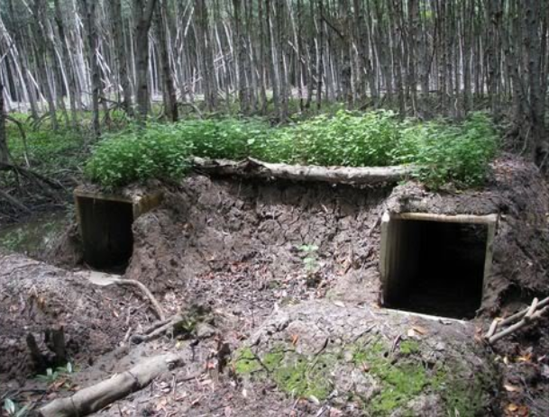
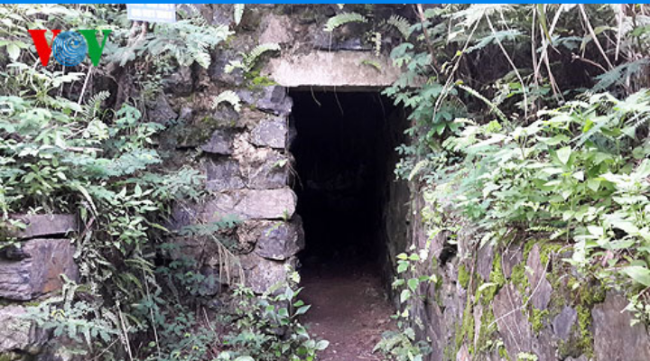

Slide 16
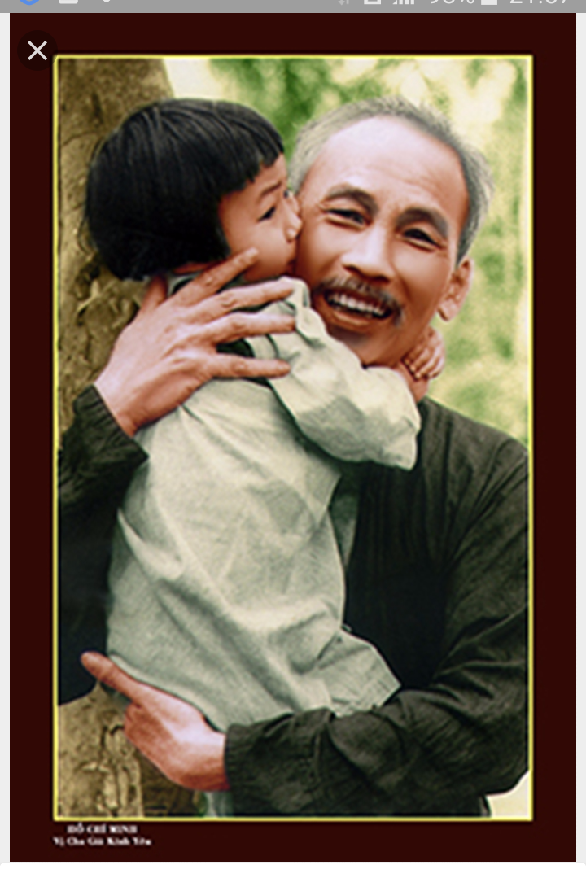
Bác lo bao việc trên đời
Ngày ngày Bác vẫn mỉm cười với em

Slide 17
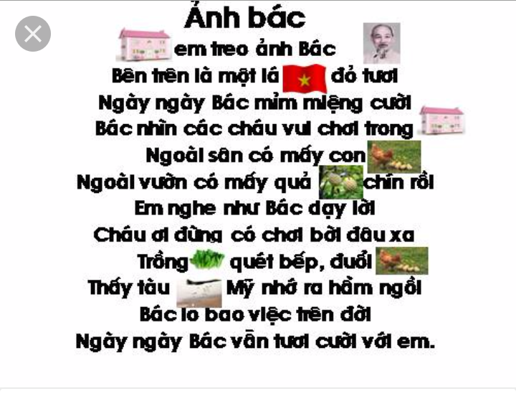

Slide 18
--- em treo ảnh Bác hồ
Bên trên là một ---- đỏ tươi
Ngày ngày --- mỉm miệng cười
Bác nhìn các cháu vui chơi trong ---

Slide 19
Ngoài sân có mấy ----
Ngoài vườn có mấy ---- chín rùi
Em nghe như Bác dạy lời
Cháu ơi đừng có chơi bời đâu xa

Slide 20
Trồng ---, quét bếp, đuổi ---
Thấy -------Mĩ nhớ ra --- ngồi
Bác lo bao việc trên đời
Ngày ngày Bác vẫn mỉm cười với em

